Slide 1

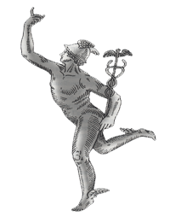
Міфи і легенди давньої Греції
Підготувала учениця
10-Б класу
Нововолинського ліцею-інтернату
Волинської обласної ради
Пясецька Лілія

Slide 2
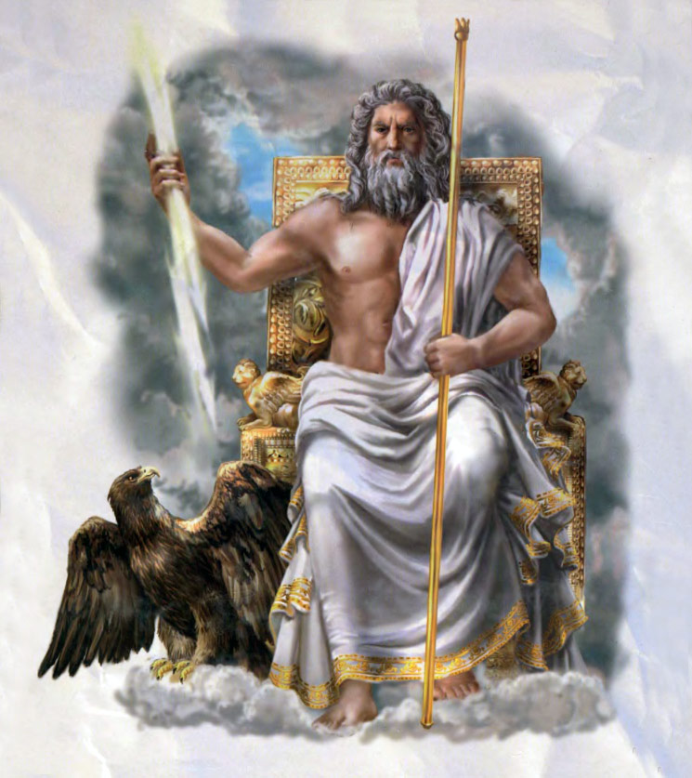
план
Давня Греція
Олімпійські Боги:
ІІІ. Герої Стародавньої Греції:
Геракл;
Одіссей;
Ахілл;
Тесей.
Висновок.

Slide 3
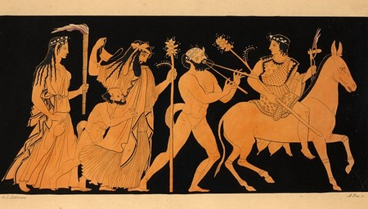
Давня Греція
Життя античних греків, до того рівня громадянського устрою, де цей народ в історичні часи, пережила багато переворотів і пройшла багато ступенів розвитку.
Грецька релігія стала оформлятися вкрито-микенскую епоху, у II тисячолітті, і потім – на початку I тисячоліття е. Міф був наріжним каменем грецької цивілізації, визначальним прикладне мистецтво, літературу, філософію та інших. Міфи створювали цілісний образ світу, у якому все мало своє значення, місце й докладне пояснення. Минуле, нинішнє та майбутнє були нерозривно пов'язані одне з одним.

Slide 4
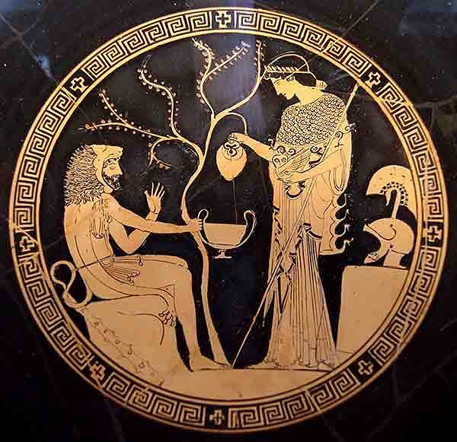
Спочатку існував Хаос, разом із котрим народилася Любов, і після цього став створюватися світ. Виділилась Земля –Гея і породила з себе Урана (Небо), Гори, Понт (Море). Ніч і Морок породили День і Ефір, чому виникла зміна дні й ночі. Від союзу з Небом – Ураном Земля –Гея народила в другому поколінні богів – могутніх титанів, які породили Сонце, Місяць, Зорю, Вітри, Зірки. Главою титанів вважався молодший син Урана і Геї –Кронос. Він скинув батька. Натомість його син Зевс скинувКроноса захопив владу Всесвіту роздивилися й став главою третього покоління богів, які безпосередньо управляли світом.
Давні греки вважали, що боги на чолі з Зевсом жили на високій горі Олімп, яка зараз переживає Північної Греції. Крім олімпійців вшановувались багатьох інших божества. Кожне явище природи, кожен куточок землі, моря, неба, підземного світу мав своїх великих і малих богів і богинь.

Slide 5
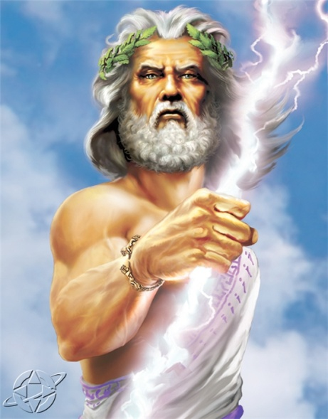
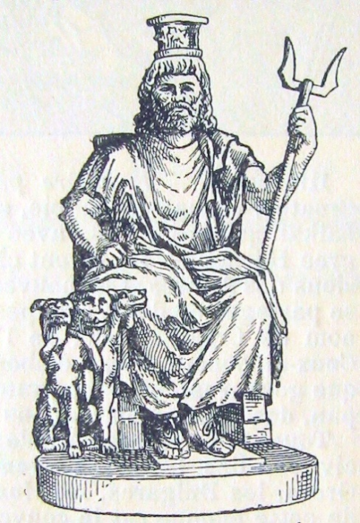
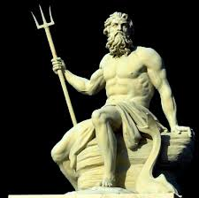
Боги володіють світом. Зевс керує небом, Посейдон - морем, Аїд - підземним царством.
Зевс отримав величезну владу і силу: він значно сильніший за будь-кого з мешканців Олімпу. Під владою Посейдона були води, що дають життя рослинам, тваринам і людині.
Аїд володів підземним світом. Його царство оперезане рікою Стікс і рікою плачу Коцит, які впадають Лету, ріку забуття. Ворота Аїда охороняє жахливий пес Цербер. Жодна з душ, що потрапила в підземний світ, ніколи не вийде на поверхню землі. Дружиною Аїда стала Персефона, богиня рослинності, що проводить у царстві чоловіка лише три зимових місяці.

Slide 6
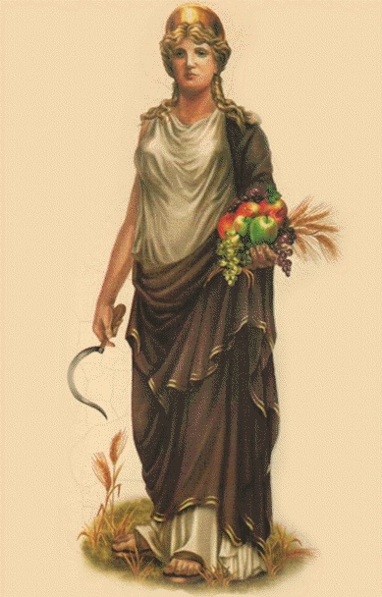
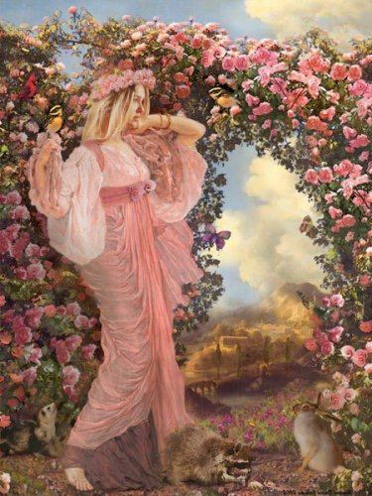
Сестра Посейдона і Зевса - Деметра - велика володарка природи, богиня родючості й землеробства. Від милості Деметри залежав урожай, який отримували селяни, якість пшениці. Ії дочка Персефона - богиня царства мертвих, яка щорічно помирає і воскресає, богиня рослинності. Саме після її виходу із царства мертвих навесні розпускаються бруньки, росте трава і зацвітають квіти, а відхід знаменується осіннім пожовтінням і опаданням листя, зів'яненням трав та квітів, похолоданням.

Slide 7
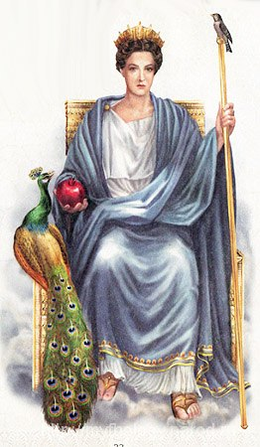
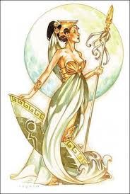
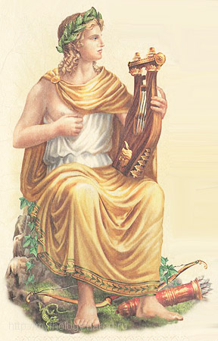
Гера - покровителька героїв і міст, сильна та владна богиня. Геракл, син Зевса і смертної земної жінки, герой, що в обмін на безсмертя звершив дванадцять великих подвигів. Саме ім'я Геракл означає «той, хто прославляє Геру»
Артеміда - богиня полювання, «ведмежа богиня», покровителька мисливців, яка користується стрілами як знаряддям покарання. Вона стежить за рівновагою у рослинному і тваринному світі,
Аполлон - брат Артеміди - олімпійський бог. В його характері було багато як доброго так і поганого, Аполлон брав участь у війнах, боровся з Гераклом і жахливим драконом. Цей бог часто гнівався на тих, хто перевершував його в майстерності й мистецтві. Пізніше Аполлон перетворив свій лук на ліру і став заступником мистецтв.

Slide 8
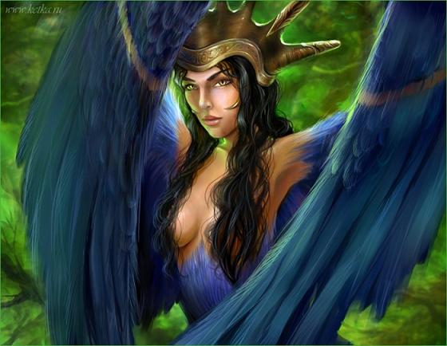
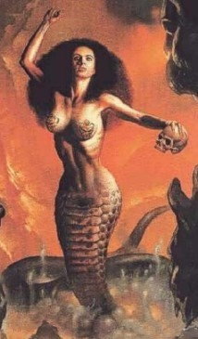
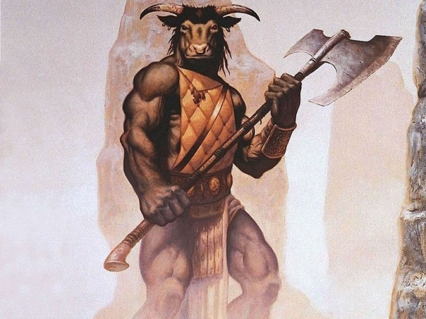
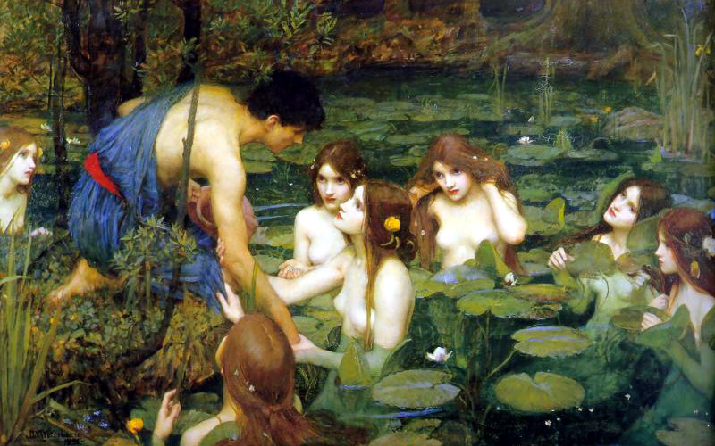
Крім великих богів існувало безліч духів і демонів (химери, кентаври, німфи), які не мали такої влади, як вищі боги, але все-таки були досить могутніми. Ці істоти могли бути як злими, так і добримо, веселими та лукавими, мудрими, жорстокими.
Існували ще й місцеві боги, яких особливо шанували в певних місцевостях і містах.

Slide 9
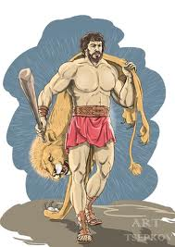
Геракл
Батьками Геракла були смертна жінка Алкмена і могутній давньогрецький бог Зевс. Згідно давньогрецької міфології Геракл за своє життя зробив дванадцять знаменитих подвигів, за які богиня Афіна піднесла його на Олімп, де Зевс дарував герою безсмертя.
Найбільш відомі подвиги Геракла - це умертвіння девятиглавое гідри, перемога над перш невразливим немейським левом, приборкання стража царства мертвих пса Цербера, очищення десятиліттями до того нечищених авгієвих стаєнь, спорудження кам'яних стовпів на берегах Гібралтарської протоки, що розділяє Африку та Європу. У давнину протоку так і називався - Геркулесові Стовпи (Геркулес - це римське ім'я Геракла).

Slide 10
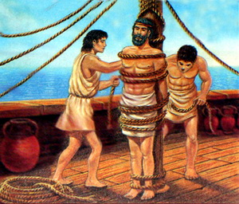
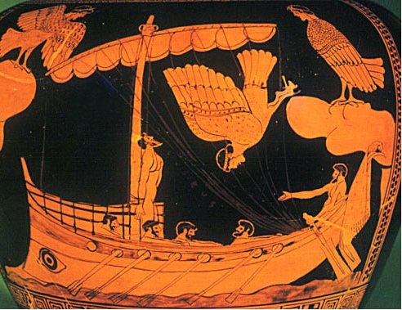
Одіссей
Цар Ітаки Одіссей знаменитий своєю повною небезпек і смертельного ризику подорожжю з міста Трої на батьківщину. Подвиги, які герой здійснив під час нєї, описані давньогрецьким поетом Гомером в поемі «Одіссея».
Одіссей відрізнявся не тільки силою, але і хитрістю. Під час подорожі він засліпив гігантського циклопа Поліфема, втік від чарівниці Кирки, не піддався чарам солодкоголосих сирен, «проскочив» на кораблі між пожираючою все живе Сциллою і поглинаючою всі виром Харибдою, пішов від прекрасної німфи Каліпсо, вижив після удару блискавкою і, повернувшись додому , розправився з усіма новоявленими шанувальниками своєї дружини Пенелопи. «Одіссея» - так з тих пір називають люди будь-яку ризиковану і тривалу подорож.

Slide 11
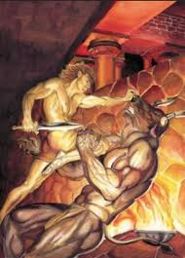
Тесей
Тесей був сином царя морів Посейдона, а прославився тим, що вбив Мінотавра - чудовисько, що жило в важкопрохідному крітському лабіринті, а потім знайшов вихід з цього лабіринту. Вибрався він звідти завдяки клубка нитки, який подарувала йому дочка критського царя Аріадна.
Міфологічний герой Тесей вшановується в Греції, як засновник Афін.

Slide 12
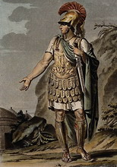
Ахілл
Ахілл був сином царя Пелея і німфи Фетіди. У дитинстві мати занурила його у води річки мертвих Стікс, завдяки чому все тіло Ахілла стало невразливим, крім п'яти, за яку його тримала мати.
Невразливість Ахілла зробила його непереможним воїном, поки, під час облоги Трої, син троянського царя Паріс не догодив йому стрілою в цю саму п'яту. З тих пір будь-яке вразливе місце-якої неприступною захисту називають її «ахіллесовою п'ятою».

Slide 13
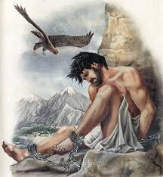
Висновок:
Як відомо, древні греки були язичниками, тобто вірили в декількох богів. Останніх було безліч. Однак основних і найбільш шанованих було всього дванадцять. Вони входили в грецький пантеон і жили на священній горі Олімп.

